Slide 1
Техника безопасности на лыжах
Ярыгина Э. 8а3

Slide 2
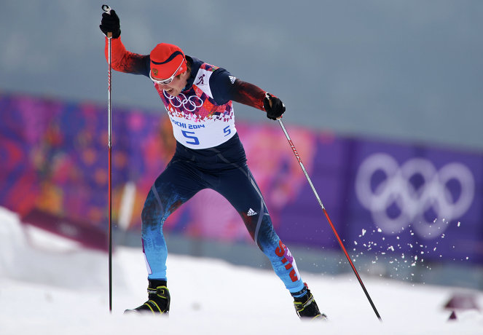
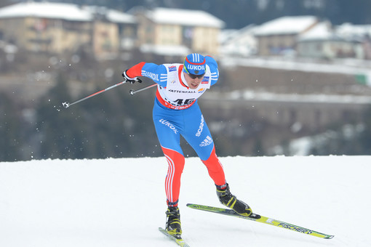
Техника безопасности на лыжах
Общие требования к безопасности лыжных тренировок:
К занятиям могут быть допущены лишь дети и юноши, прошедшие медицинский осмотр и прослушавшие соответствующий инструктаж.
При проведении лыжной тренировки следует помнить и учитывать возможные
Основные опасности:
1. Обморожения;
2. Травмы из-за ненадежного крепления обуви к лыжам;
3. Травмы при падении.

Slide 3
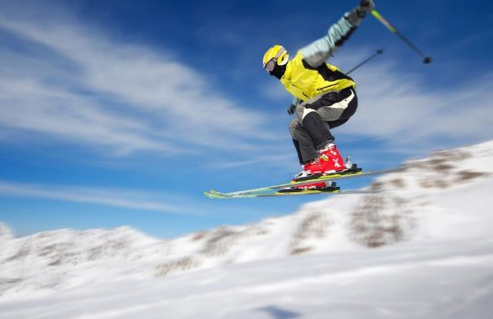
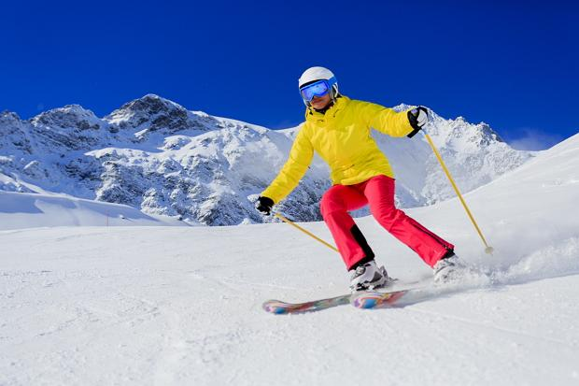
Техника безопасности на лыжах
Основные требования перед началом тренировки
Исправность лыжного инвентаря и особенно крепления ботинок должны быть тщательно проверены.
Безопасность на лыжах также требует проверки трассы на предмет опасных мест, которые могут привести к травме.
Одежда должна подбираться в расчете на низкую температуру. При этом она не должна стеснять движений.

Slide 4
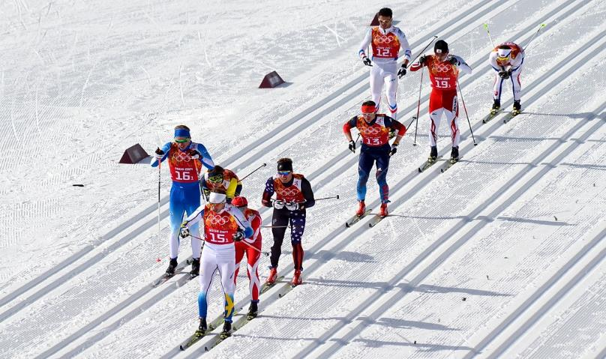
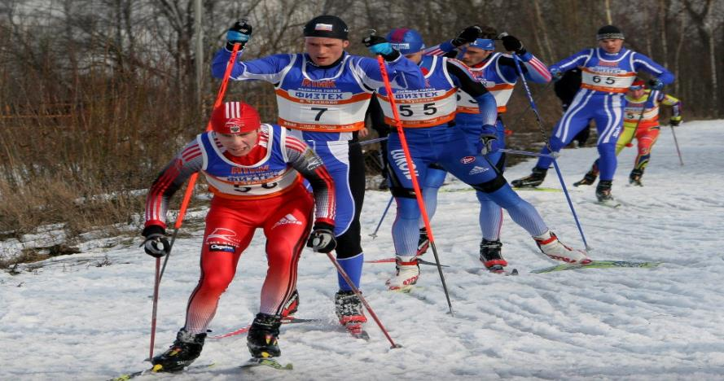
Техника безопасности на лыжах
Техника безопасности на лыжах во время тренировки
Соблюдение интервала в 3-4 метра между участниками движения
Категорически запрещается продолжать движение после первых признаков обморожения
Категорически запрещается курить и жевать жвачку во время проведения практических занятий.

Slide 5
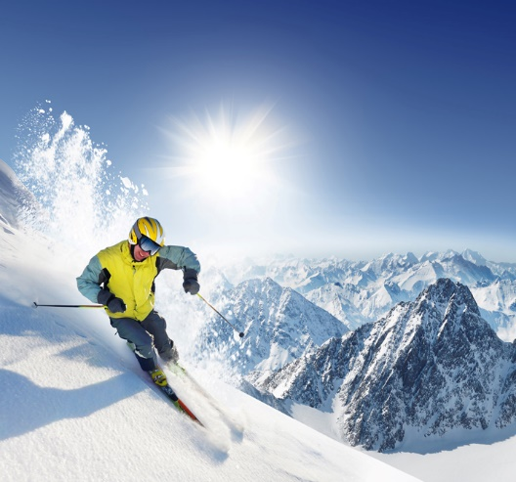
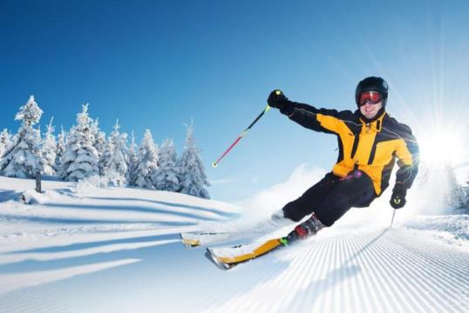
Техника безопасности на лыжах
Техника безопасности на лыжах в аварийных ситуациях
При поломке оборудования или же при других непредвиденных ситуациях, затрудняющих продвижение, необходимо сообщить об этом учителю/преподавателю.
При получении обморожения одним из членов группы или же в случае травмы немедленно оказать ему первую помощь и, если необходимо, отправить в медицинское учреждение, предупредив преподавателя и дирекцию учебного заведения.

Slide 6
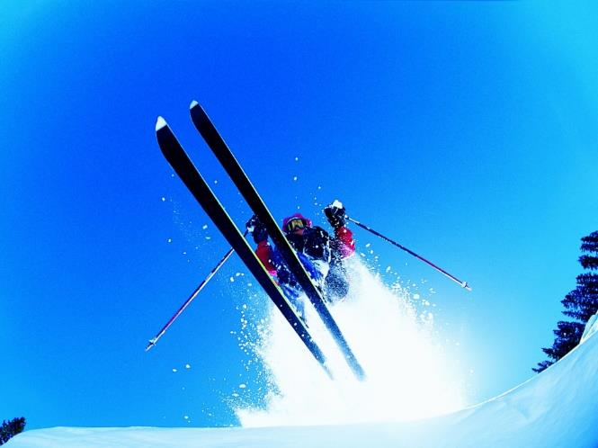
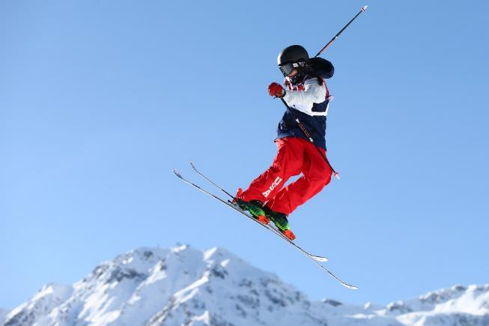
Техника безопасности на лыжах
Безопасность по окончании тренировки
Перед входом в помещение счистить снег с лыж, а зайдя в помещение, связать их вместе.
Спортивный инвентарь поместить в специально отведенное место.
Принять душ после занятий и переодеться в сухую одежду.

